Slide 1
5.7 内部类
计算机科学与工程学院计科系 刘恒洋
liuhengyang@cqut.edu.cn

Slide 2
目标
内部类
匿名内部类

Slide 3
内部类的概述
内部类：如果把一个类A定义在另外一个类B的内部，这时，我们称A为B的内部类，A就是一个内部类。
内部类的访问特点：
  内部类可以直接访问外部类的成员，包括私有的。
  外部类要访问内部类的成员，必须创建对象。

Slide 4
内部类的分类
按照内部类在类中定义的位置不同可以将类分为两种类型：
  成员位置：成员内部类
  局部位置：局部内部类

Slide 5
成员内部类
如何访问成员内部类的成员
  步骤一：实例化内部类对象
    格式：外部类名.内部类名 对象名=new 外部类名().new 内部类名( );
  步骤二：通过内部类对象来访问内部类的成员
    格式：内部类对象名.内部类成员

Slide 6
局部内部类
可以直接访问外部类的成员。
可以在该局部内部类定义的作用域内实例化局部内部类对象，再通过该对象访问局部内部类的成员。
局部内部类访问局部变量的注意事项：
  局部变量必须定义为final类型。
  原因：因为局部变量会随着方法的调用完毕而消失，这个时候，局部对象并没有马上从堆内存中消失，还需要使用那个局部变量，为了让局部变量还能继续被使用，所以局部变量必须定义为final的，这样堆内存中实际存储的其实是一个常量值（通过反编译工具可以证实这点）。

Slide 7
静态成员内部类
静态成员内部类属于外部类的静态成员，使用上要符合静态成员的规则，它只能访问外部类的静态成员。
静态成员内部类的实例化：
  静态成员内部类：外部类名.内部类名 对象名=new 外部类名.内部类名();

Slide 8
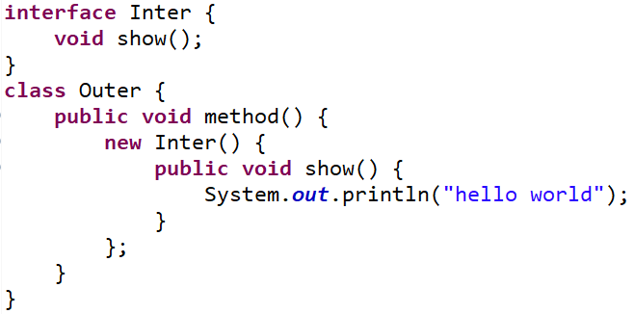
匿名内部类
什么是匿名内部类：内部类的简化写法。
前提：存在一个类或接口。
格式：new 类名或接口名(){重写方法};
本质：
  定义了一个没有名字的类；
  该类是继承或是实现了该接口的子类；
  定义了一个该子类的匿名对象。
想一想：如何输出hello world，如果接口中有多个方法呢？

Slide 9


一道成员内部类面试题
补齐程序
class Outer {
private int num = 10;
class Inner1 {
public int num = 20;
public void show() {
int num = 30;
System.out.println(？);// 输出30
System.out.println(？);// 输出20
System.out.println(？);// 输出10
}
}
}
控制分别输出30，20，10

Slide 10
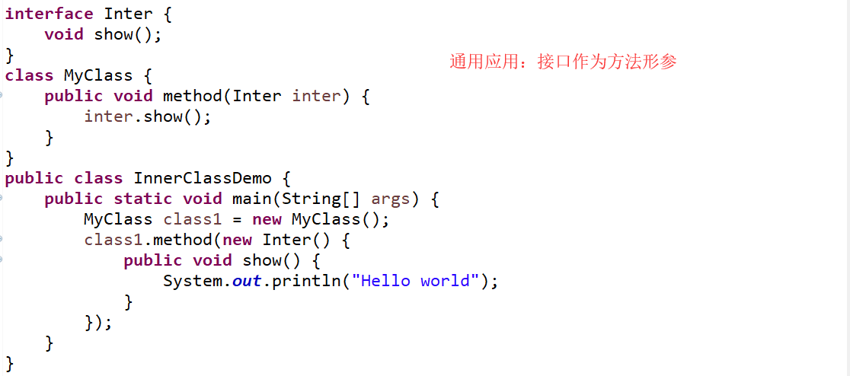
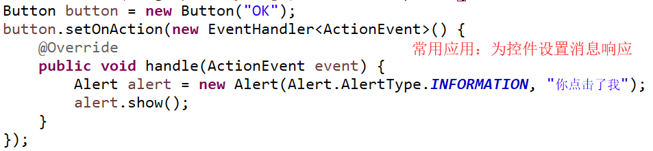
匿名内部类在开发中的应用

Slide 11
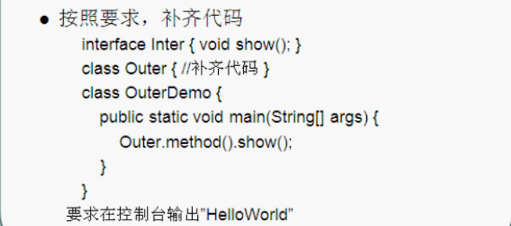
匿名内部类面试题

